Slide 1
Zagonetne pitalice i skrivene riječi
osmislili učenici 8. razreda

Slide 2
Što povezuje strijelca i strijelu? Riječ je iz njemačkoga…

Slide 3
Što povezuje strijelca i strijelu? Riječ je iz njemačkoga…
Cilj

Slide 4
Što povezuje novčanik i prodavačicu? Riječ je iz engleskoga.

Slide 5
Što povezuje novčanik i prodavačicu? Riječ je iz engleskoga.
shopping

Slide 6
Što povezuje petak i ponedjeljak? Riječ je iz engleskoga.

Slide 7
Što povezuje petak i ponedjeljak? Riječ je iz engleskoga.
vikend

Slide 8
Što povezuje đaka i knjigu? Riječ je iz njemačkoga…

Slide 9
Što povezuje đaka i knjigu? Riječ je iz njemačkoga…
ruksak

Slide 10
Što je zajedničko kavi i torti? Riječ je iz njemačkoga…

Slide 11
Što je zajedničko kavi i torti? Riječ je iz njemačkoga…
šlag

Slide 12
Što povezuje čokoladu i satove? To je država.

Slide 13
Što povezuje čokoladu i satove? To je država.
Švicarska

Slide 14
Što je zajedničko maslini i crvenoj boji? Riječ je iz talijanskog jezika…

Slide 15
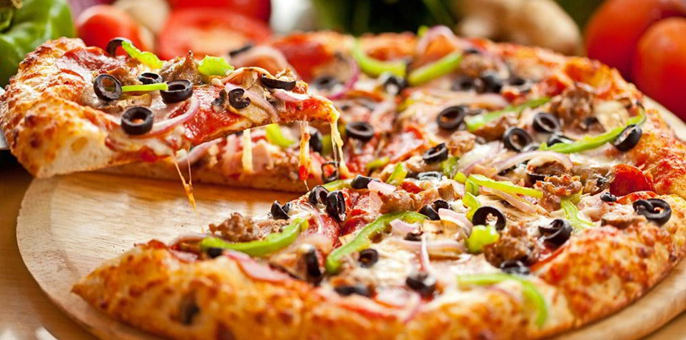
Što je zajedničko maslini i crvenoj boji? Riječ je iz talijanskog jezika…
Pizza

Slide 16
Što povezuje tekućinu i staklo? Riječ je iz njemačkoga.

Slide 17
Što povezuje tekućinu i staklo? Riječ je iz njemačkoga.
flaša

Slide 18
Što povezuje manekenke i fasade? Riječ je iz njemačkoga.

Slide 19
Što povezuje manekenke i fasade? Riječ je iz njemačkoga.
šminka

Slide 20
Što povezuje Ronalda i Messija? Riječ je iz engleskoga.

Slide 21
Što povezuje Ronalda i Messija? Riječ je iz engleskoga.
Dribling

Slide 22
Što povezuje kosu i čuperke? Riječ je iz njemačkoga.

Slide 23
Što povezuje kosu i čuperke? Riječ je iz njemačkoga.
Španga/šnala

Slide 24
Što je zajedničko kapljici i čepu? Riječ je iz francuskoga.

Slide 25
Što je zajedničko kapljici i čepu? Riječ je iz francuskoga.
šampanjac

Slide 26
Što povezuje moć i brojeve? Riječ je iz turskoga.

Slide 27
Što povezuje moć i brojeve? Riječ je iz turskoga.
pare

Slide 28
Što povezuje karirano i Škote? Riječ je iz engleskoga.

Slide 29
Što povezuje karirano i Škote? Riječ je iz engleskoga.
kilt

Slide 30
Što povezuje meso, pire i Tursku? Riječ je iz turskoga.

Slide 31
Što povezuje meso, pire i Tursku?
ćufte

Slide 32
Što povezuje adolescenciju i hormone? Riječ je iz engleskoga.

Slide 33
Što povezuje adolescenciju i hormone? Riječ je iz engleskoga.
tinejdžer

Slide 34
SKRIVENE RIJEČI I POJMOVI

Slide 35
U rečenici je skrivena njemačka riječ.
IMAM SAT U RAZREDU.

Slide 36
U rečenici je skrivena njemačka riječ.
IMAM SAT U RAZREDU.
ura

Slide 37
U rečenici je skrivena njemačka riječ.
SVA GA SREĆA OBASJAVA.

Slide 38
U rečenici je skrivena njemačka riječ.
SVA GA SREĆA OBASJAVA.
vaga

Slide 39
U rečenici je skrivena riječ iz turskoga.
MOJA BABA KARAVAN VOZI.

Slide 40
U rečenici je skrivena riječ iz turskoga.
MOJA BABA KARAVAN VOZI.
bakar

Slide 41
U rečenici je jedna turska riječ.
TATA VAM JE ISPEKAO PALAČINKE.

Slide 42
U rečenici je jedna turska riječ.
TATA VAM JE ISPEKAO PALAČINKE.
tava

Slide 43
Koja se građevina krije u rečenici? Riječ je iz turskoga.
NA PIDŽAMI I JASTUKU SU ZELENI UKRASI.

Slide 44
Koja se građevina krije u rečenici? Riječ je iz turskoga.
NA PIDŽAMI I JASTUKU SU ZELENI UKRASI.
džamija

Slide 45
Koja se stvar krije u rečenici?
ON ĆE VAPITI ZA TOM HRANOM.

Slide 46
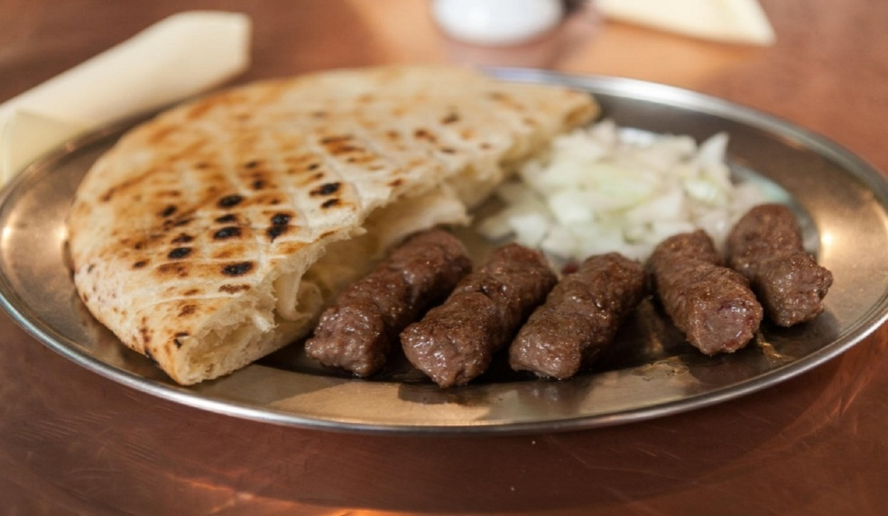
Koja se stvar krije u rečenici?
ON ĆE VAPITI ZA TOM HRANOM.
ćevap

Slide 47
U rečenici je jedan geografski pojam.
SVI ŽIVE U AUSTRIJI, AL’ PETRA ŽIVI U ŠVICARSKOJ.

Slide 48
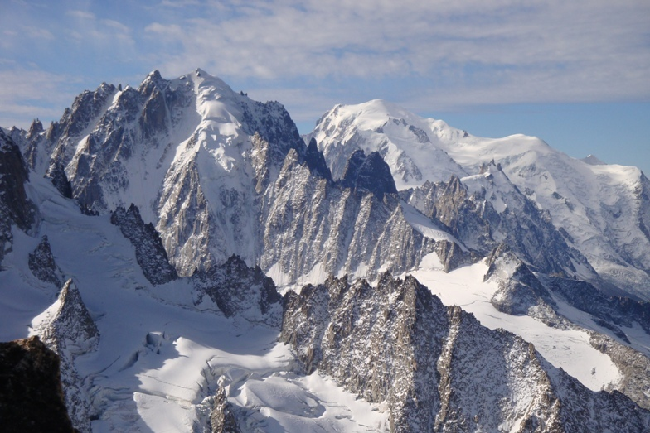
U rečenici je jedan geografski pojam.
SVI ŽIVE U AUSTRIJI, AL’ PETRA ŽIVI U ŠVICARSKOJ.
Alpe

Slide 49
Skrivena je jedna engleska riječ.
DANAS MAMA NE IDE NA POSAO.

Slide 50
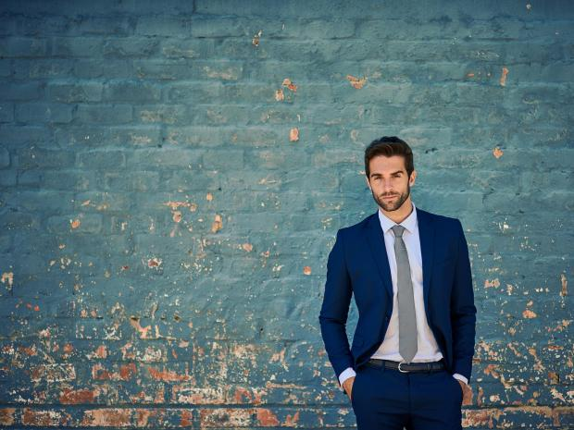
Skrivena je jedna engleska riječ.
DANAS MAMA NE IDE NA POSAO.
man

Slide 51
U rečenici se skriva grad.
U TOM GRADU KUPI MI
BOMBON NARANČASTE BOJE.

Slide 52
U rečenici se skriva grad.
U TOM GRADU KUPI MI
BOMBON NARANČASTE BOJE.
Bonn

Slide 53
U rečenici se krije riječ iz francuskoga.
PRED KOMPOM FRITULE NE JEDEM.

Slide 54
U rečenici se krije riječ iz francuskoga.
PRED KOMPOM FRITULE NE JEDEM.
pomfrit

Slide 55
U rečenici se krije predmet. Riječ je iz njemačkoga.
JEDE KAZIMIR JUHU JER U FINSKOJ MU JE HLADNO.

Slide 56
U rečenici se krije predmet. Riječ je iz njemačkoga.
JEDE KAZIMIR JUHU JER U FINSKOJ MU JE HLADNO.
deka

Slide 57
U rečenici se krije predmet.
ŠVICARSKA SI RADI TAJ PROIZVOD.

Slide 58
U rečenici se krije predmet.
ŠVICARSKA SI RADI TAJ PROIZVOD.
sir

Slide 59
U rečenici je riječ iz turskoga.
ŠEĆE RENATA PSA PO PARKU.

Slide 60
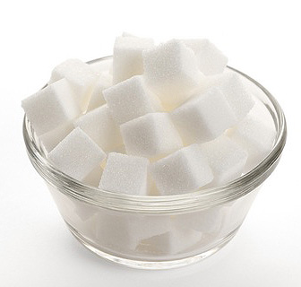
U rečenici je riječ iz turskoga.
ŠEĆE RENATA PSA PO PARKU.

Slide 61
U rečenici se krije predmet. Riječ je iz turskoga.
SALSA TI JE ODLIČNA.

Slide 62
U rečenici se krije predmet. Riječ je iz turskoga.
SALSA TI JE ODLIČNA.
sat

Slide 63
Ovdje se krije nešto što svi vole.
BURE KRUMPIRA.

Slide 64
Ovdje se krije nešto što svi vole.
BURE KRUMPIRA.
burek

Slide 65
U rečenici se krije predmet. Riječ je iz njemačkoga.
KLINCI GLADNI SU.

Slide 66
U rečenici se krije predmet. Riječ je iz njemačkoga.
KLINCI GLADNI SU.
cigla

Slide 67
U rečenici se krije zanimanje. Riječ je iz francuskoga.
JUČER DOŠO FERDINAND NA TRENING BEZ ČARAPA.

Slide 68
U rečenici se krije zanimanje. Riječ je iz francuskoga.
JUČER DOŠO FERDINAND NA TRENING BEZ ČARAPA.
šofer

Slide 69
Koja se riječ krije u rečenici? Riječ je iz engleskoga.
JOŠ JEDAN PAR TI FALI ZA IGRU.

Slide 70
Koja se riječ krije u rečenici? Riječ je iz engleskoga.
JOŠ JEDAN PAR TI FALI ZA IGRU.
parti

Slide 71
U rečenici je skrivena riječ iz engleskoga.
MACO, OLAKO SI SHVATILA PROBLEM.

Slide 72
U rečenici je skrivena riječ iz engleskoga.
MACO, OLAKO SI SHVATILA PROBLEM.
cool

Slide 73
U rečenici se krije grad.
JUČER JE NAJLON DONIJET IZ SKLADIŠTA.

Slide 74
U rečenici se krije grad.
JUČER JE NAJLON DONIJET IZ SKLADIŠTA.
London

Slide 75
U rečenici se krije predmet. Riječ je iz francuskoga.
ČIP JE MIKRO, A SANJA TO NE ZNA.

Slide 76
U rečenici se krije predmet. Riječ je iz francuskoga.
ČIP JE MIKRO, A SANJA TO NE ZNA.

Slide 77
U rečenici se krije francuska riječ.
CRNI KOS TIM SE PONOSI.

Slide 78
U rečenici se krije francuska riječ.
CRNI KOS TIM SE PONOSI.
Kostim

Slide 79
Koja se država krije u rečenici?
CRKVA TI KANI ORGANIZIRATI JAVNE MOLITVE.

Slide 80
Koja se država krije u rečenici?
CRKVA TI KANI ORGANIZIRATI JAVNE MOLITVE.

Slide 81
U rečenici se krije talijanska riječ.
BAR KAVU POPIJ.

Slide 82
U rečenici se krije talijanska riječ.
BAR KAVU POPIJ.
barka

Slide 83
U rečenici je jedna francuska riječ.
MARICA IDE KAM I ONAJ NJEZIN DEČKO.

Slide 84
U rečenici je jedna francuska riječ.
MARICA IDE KAM I ONAJ NJEZIN DEČKO.
kamion

Slide 85
U rečenici je jedna talijanska riječ.
PIPI ANONIMNO PIŠE PORUKE.

Slide 86
U rečenici je jedna talijanska riječ.
PIPI ANONIMNO PIŠE PORUKE.
piano

Slide 87
I za kraj…
DUGO SE LOKOMOTIVA VOZI.
Što povezuje grad i selo?

Slide 88
I za kraj…
DUGO SE LOKOMOTIVA VOZI.
Dugo Selo!

